Slide 1
信息科技实验一板通
元控青春伴我学编程
米思齐团队

Slide 2
第 30 课
防丢报警器

Slide 3
课程目标
了解主控板蓝牙的使用方法
能够编写程序实现蓝牙的连接以及数据收发等功能

Slide 4
01
问题提出

Slide 5
想一想
防丢失警报器是一种非常实用的安全装置，其原理是在物品和物主身上安装一组通信器，当信号丢失时，通信器就会发出警报声作为提示。元控青春主控板也具备无线通信功能，如果让你用元控青春主控板设计一个防丢报警器，应该如何实现呢？

Slide 6
02
探究实践

Slide 7
逻辑梳理
想要实现防丢报警器功能，可以借助元控青春主控板上的蓝牙功能。将一块主控板作为从机，另一块主控板作为主机，实现两块主控板之间的蓝牙连接。在检测到蓝牙连接断开时，让主控板进行报警，即可实现防丢报警器的功能。

Slide 8
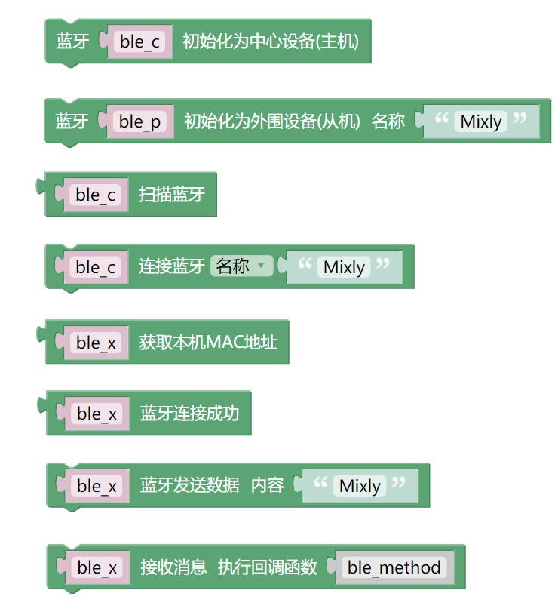

模块列表
蓝牙分类
逻辑分类

Slide 9
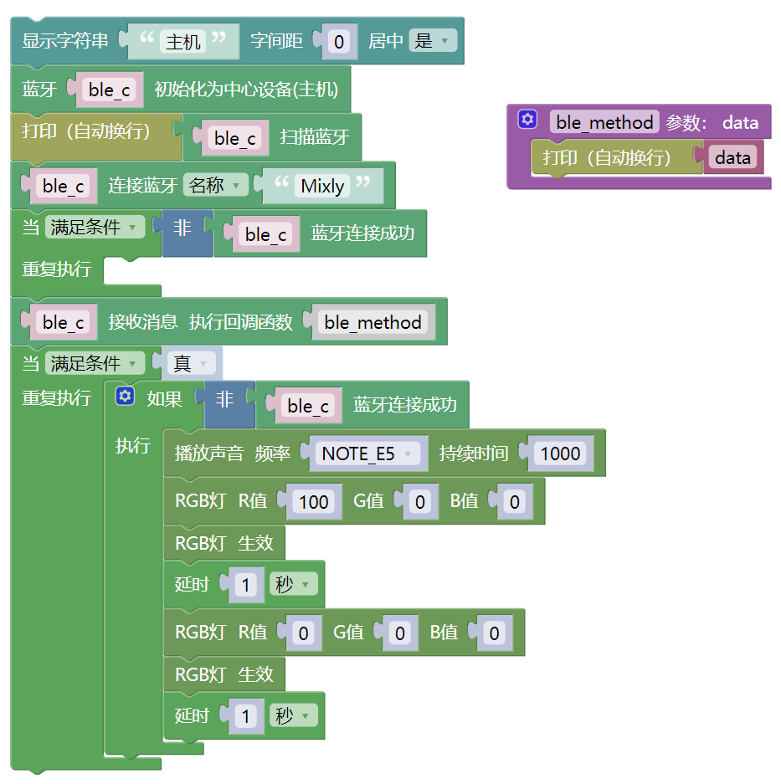
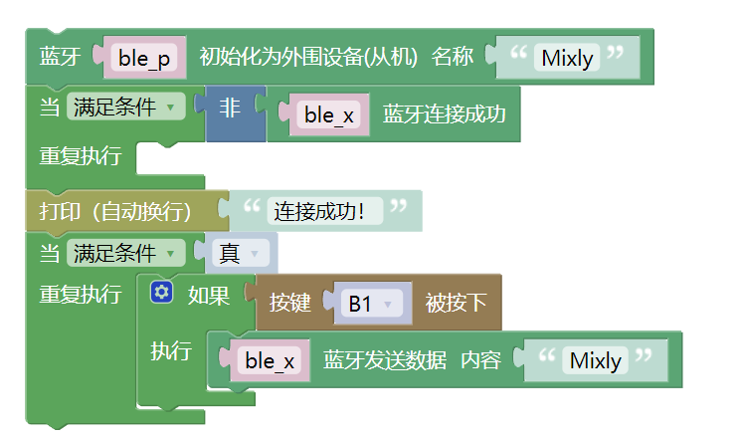
程序演示
编写图中所示的代码，上传程序。当提示“上传成功”之后，查看效果。
主机
从机

Slide 10
03
知识积累

Slide 11
学一学
蓝牙
蓝牙技术是一种无线数据和语音通信开放的全球规范，它是基于低成本的近距离无线连接，为固定和移动设备建立通信环境的一种特殊的近距离无线技术连接。特别是2010 年以后推出的低功耗蓝牙（Bluetooth Low-Energy, BLE），能在移动设备上以低耗电方式待机，使它能长时间处于可连接状态。智能手机全面引入低功耗蓝牙，成为了它与其它设备连接的“钥匙”。

Slide 12
学一学
蓝牙工作模式
对于BLE 设备来讲，常见的工作模式有四种，即主设备模式、从设备模式、广播模式以及Mesh 组网模式。
主设备模式：支持搜索、连接、数据收发
从设备模式：支持被主设备搜索，和主机设备进行数据收发
广播模式：一对多的广播，低功耗、小数据量、单向传输
Mesh组网模式：无需网关，实现简单互联
Notes:
主设备模式下蓝牙模块可以对周围设备进行搜索并选择需要连接的从机进行连接，可以进行数据收发。从设备模式下蓝牙模块只能被主机搜索，从设备跟主机连接以后，也可以和主机设备进行进行数据收发。广播模式下蓝牙模块可以进行一对多的广播。用户可以通过AT 指令设置模块广播的数据，模块可以在低功耗的模式下持续的进行广播，应用于极低功耗、小数据量、单向传输的应用场合。多个模块利用星型网络和中继技术可以实现Mesh组网模式，每个网络可以连接超过65000 个节点，并且不需要网关，即使某一个设备出现故障也会跳过并选择最近的设备进行传输。整个联网自动组网，实现简单互联。

Slide 13
04
拓展任务

Slide 14
课后思考
进一步优化防盗报警器功能，当蓝牙连接断开后，记录当前的系统运行时间。

